Slide 1
中
国
智慧教务-教师监考信息提醒

Slide 2
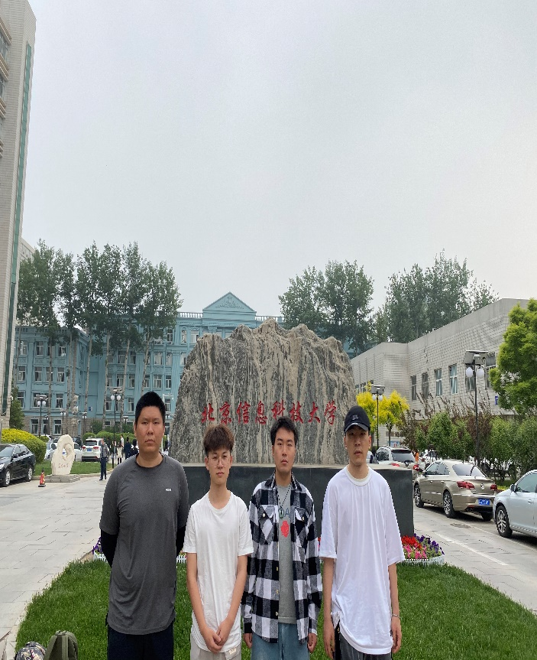
作品信息 App Information
参赛作品 entries：智慧教务-教师监考信息提醒
队伍名称 Team Name： 来自北信科的开发者们
队伍成员 Team Member：程龙、孟繁森、刘丰源、李毅
队伍口号 Team Name： 勤以为学，信以立身。
所在单位和部门 Enterprise :北京信息科技大学
作品应用场景 Application Scope ：教务处适用
作品应用主要项目Main Projects of Work Application ：每学期临近期末，根据考试安排提前一天提醒老师监考信息。

Slide 3
需求分析
Requirement analysis
眼下，RPA技术在教育行业中正发挥着至关重要的作用。RPA不仅可以降低成本、节省时间，还可以提高组织内部的效率和生产率，为组织提供更多附加值，释放更多的人力并完成其他关键任务。
教育行业必须要跟上科技的发展，甚至需要比科技的进步更前卫。从长远来看，RPA将使他们在日常行政工作上花费更少的时间，与学生互动的时间将增多。
我们团队在进行对学校教务中心考察以后，综合了教务中心的实际需求，认为可以运用RPA来实现监考提醒这一功能，实现教务的智能化，以下是这一功能具体的需求分析。
1、对于提高工作效率的需求：传统的提示信息是通过邮箱、电联以及微信来发送通知，然而这些方式都需要人工介入进行操作，从工作效率上来讲是非常低下的；况且人的精力有限，而RPA机器人可以保证7×24小时不间断地工作，除了维护时间可以一直在线工作。
2、对于准确率的需求：传统的信息提示方式由于人工的介入难免会出现差错，例如监考时间、监考地点等出现错误，导致信息传递出现差错，最终影响考试的进行。然而，如果用户设置的规则正确无误，那么RPA执行的结果将100%正确，这与人工相比是一个极大的优势。
3、对于节省人力资源的需求：教师资源短缺一直是我国目前教育行业的现状，通过实地考察后我们也发现，由于工作人员短缺，一个教务中心老师可能会同时进行多种重复性工作，其工作量是非常庞大的，尤其是在拥有上万名学生的大规模院校。然而，如果合理的利用RPA代替人工操作，能够解放师资劳动力，让他们把时间用在更有意义的工作上。

Slide 4
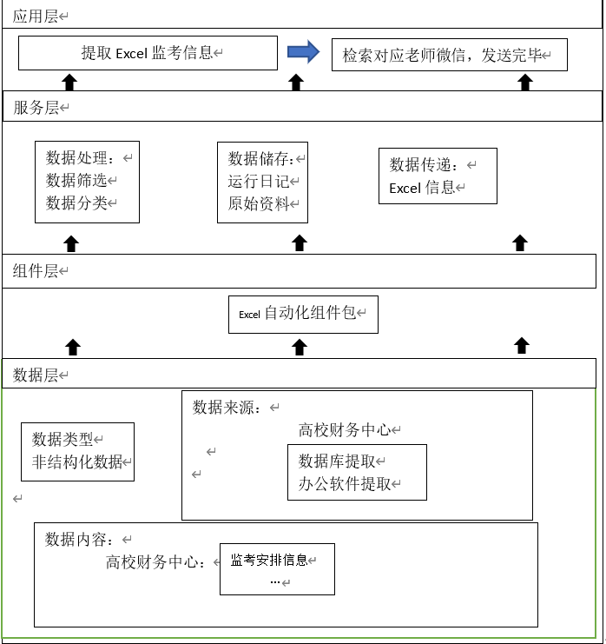
项目架构与方案介绍
Product Architecture and Solution Introduction
项目架构：
方案介绍：
在通过对实际的考试提醒工作进行考察之后，我们团队通过具体的实务工作中存在的可以用RPA结合的点进行仔细研究，完成了运用RPA机器人来改善考试提醒这一工作的方案。
具体思路如下：教务处可以提前将考试安排保存在Excel文件中作为数据来源，并对数据进行处理，例如数据筛选、数据分类等，随后根据具体的监考安排，让机器人自动检索到对应老师微信，将监考安排的具体信息，例如监考科目、监考时间和监考地点等及时的通过微信进行传达，最后将发送完毕的信息反馈给教务处工作人员，完成整个流程。

Slide 5
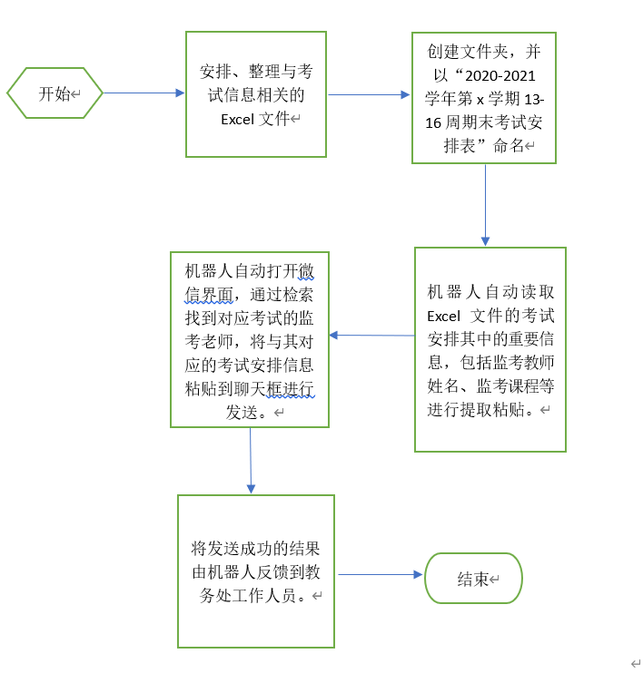
执行流程图
Execution Flow Chart

Slide 6
模式和技术创新性
Mode and Technological Innovation
“RPA+教务”模式是我们团队研究的主要方向。我们团队在对考试提醒这一流程进行考察研究之后，发现其中存在大量需要人工来进行的重复性和复杂性不高的工作，而RPA机器人刚好可以解决这一问题。通过对RPA机器人的功能的运用，将RPA和教务工作进行有机结合在一起，用RPA机器人代替人工操作，可以节省大量的人工操作，同时可以提高整个流程的工作效率。在整个流程中，通过“RPA+教务”的模式，运用RPA技术的先进性和可操作性，完成了从传统教务到智能教务的转变，解决了日常教务工作中的难题。
“RPA+教务”这一模式的创新性在于过程创新（Process Innovation），它打破了传统教务工作内容的天窗，减少了大量的需要人工介入的工作量。传统的工作流程过于繁琐，首先需要将考试信息安排到位，之后再由教务处工作人员人工的将考试安排信息通知到各位监考教师，甚至直接将考试信息群发由监考教师自行查找，所以在整个流程中，不仅复杂程度高，流程也不够完善，因为教务处工作人员并没有提醒监考监视的义务，因而监考教师可能会因为遗忘错过监考任务，最终影响到整个考试。但是，通过RPA技术的嵌入，智能教务完全可以将繁琐的工作流程交给机器人进行处理，在不增加教务人员工作量的前提下，能给予每个监考老师监考信息的提醒，优化了整个工作流程，能够协助监考老师更好的完成监考任务。

Slide 7
方案价值与收益
Solution Value and Revenue
教育行业正逐渐感受着新兴自动化平台带来的影响，同样，教务系统在高校创新建设中也是不可或缺的一部分。
本方案通过对监考提醒的设计，在为高校中教务处的工作提供了新思路的同时，我们团队也希望能为高校在教务方面的工作带来一些价值与收益。
首先，对于教务人员而言，通过RPA进行监考任务的提醒，可以更好的完善发布监考信息这一任务，可能在传统工作中，要提醒到每一位监考老师是工作量很大的一件事，但是RPA机器人完全可以代替人工做到这一点，减少教务人员的工作量，为做其他更有意义的教务工作提供空间，使教务人员不再去做简单的流水作业。此外，RPA机器人的严谨性减少了工作过程中可能会出现由人为失误产生的错误，可以更好地保持学校日常教学工作的稳定运行。
其次，对于监考教师而言，相较于之前教务上的不完善，RPA机器人可以及时、准确地传达监考信息，保证监考教师能够接收到监考提醒，帮助监考教师更好地完成监考任务。
再次，对于学生而言，作为学校部署自动化的受益者之一，学生能感受到比以往更快、更准确的教学服务。未来，由于RPA机器人对教师劳动力的解放，教师不会再忙于案前大量的工作量，真正将教学任务以学生本身为中心，增加老师和学生互动的时间。
最后，本方案虽然只是对众多教务任务中的一个小环节进行智能化处理，但是，也希望可以由此提供一些“RPA+”这一模式的思路；此外，通过这一方案的展示，也希望可以让更多对RPA感兴趣的各行各业的人加入进来，为RPA的发展提供更多活力。

